Slide 1

Statistik und Isolationskoordination
10. Lernpaket–
Ermittlung empirischer Verteilungsfunktionen

Slide 2
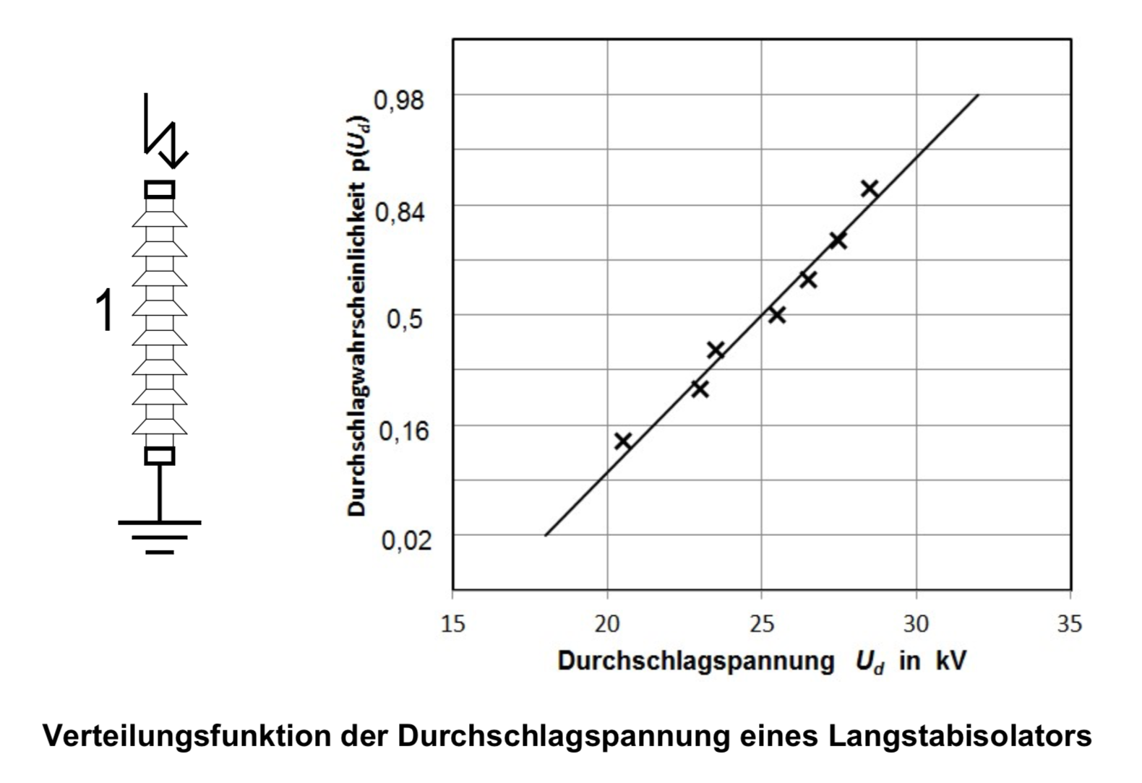
Ermittlung empirischer Verteilungsfunktionen

Slide 3
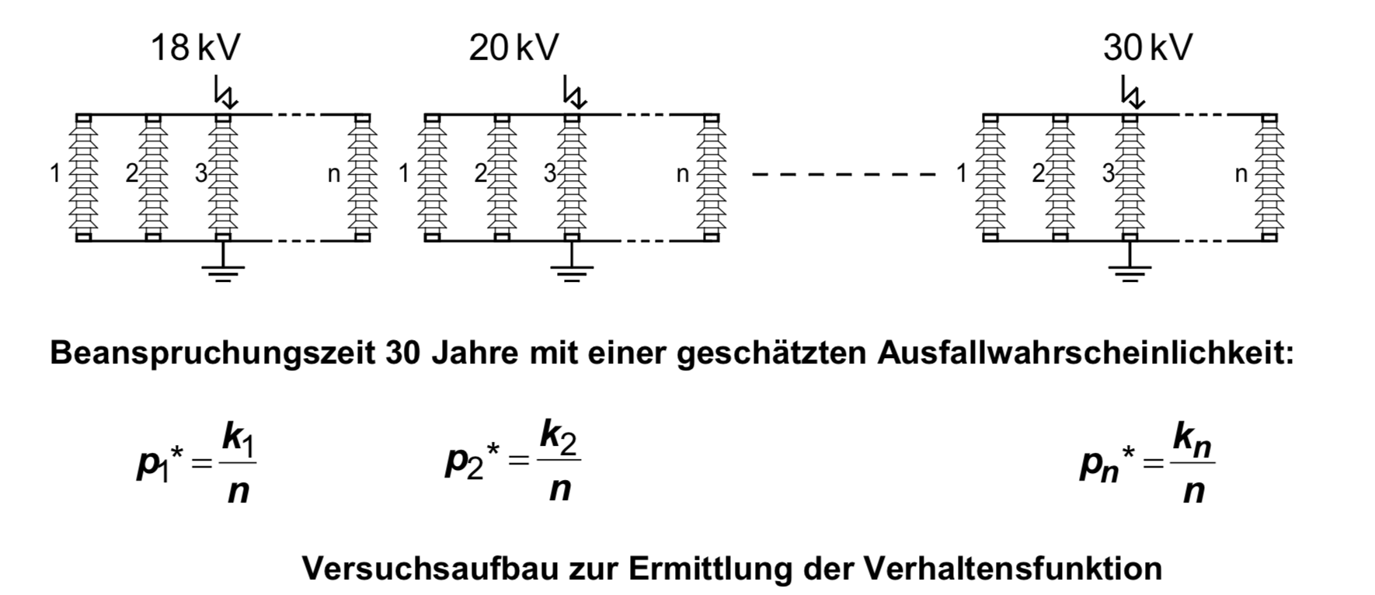
Ermittlung empirischer Verteilungsfunktionen

Slide 4
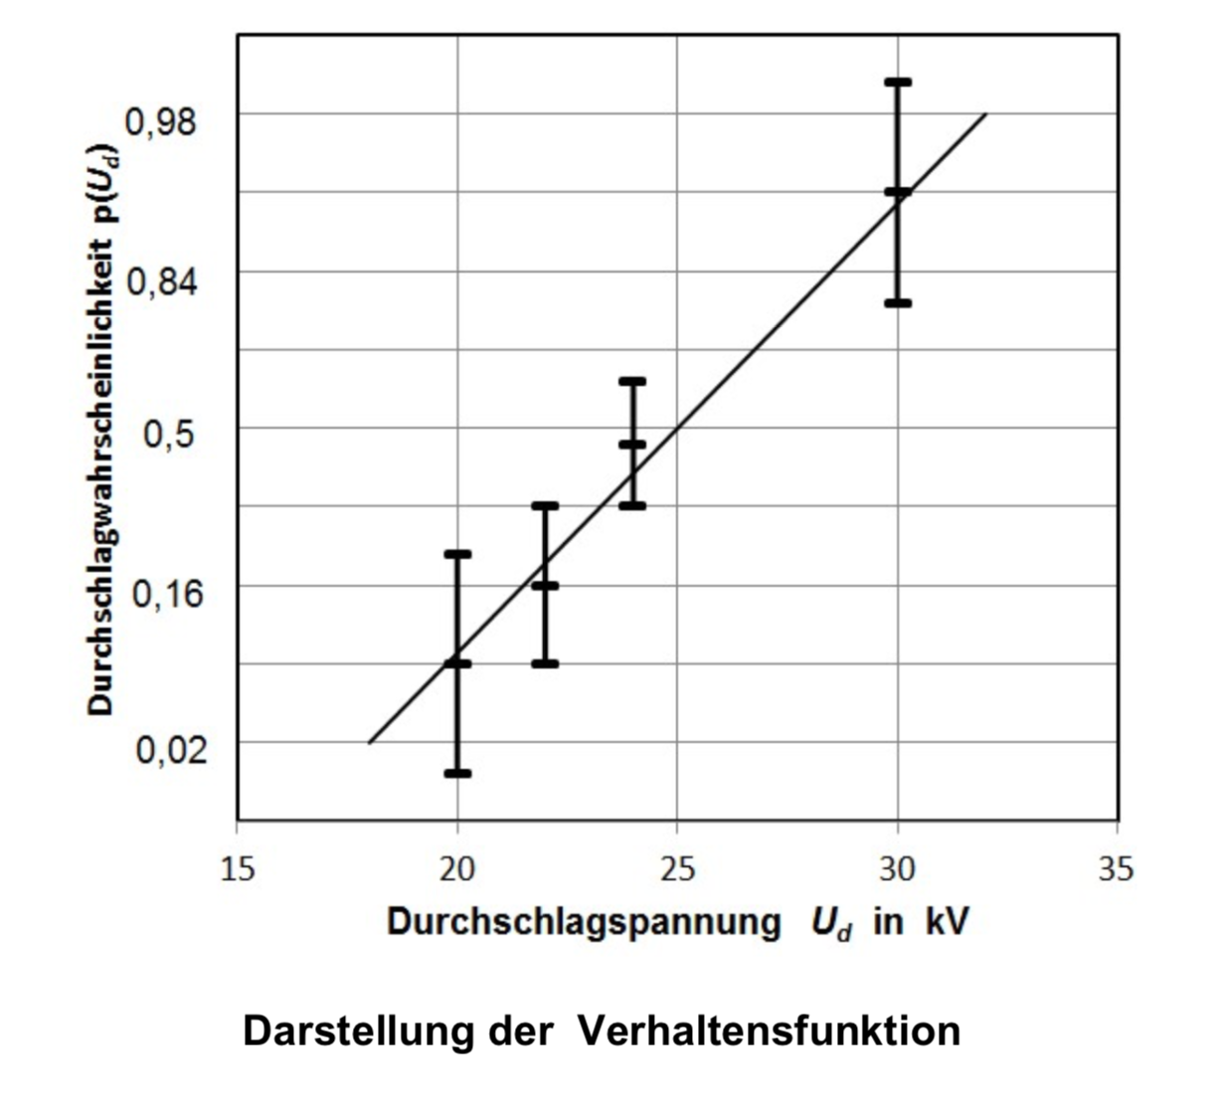
Ermittlung empirischer Verteilungsfunktionen

Slide 5
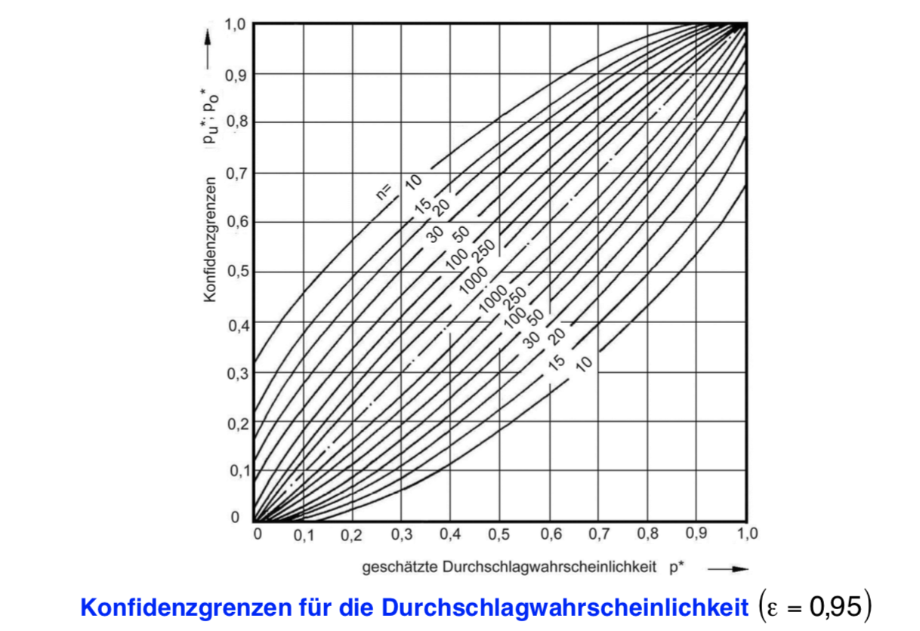
Ermittlung empirischer Verteilungsfunktionen

Slide 6
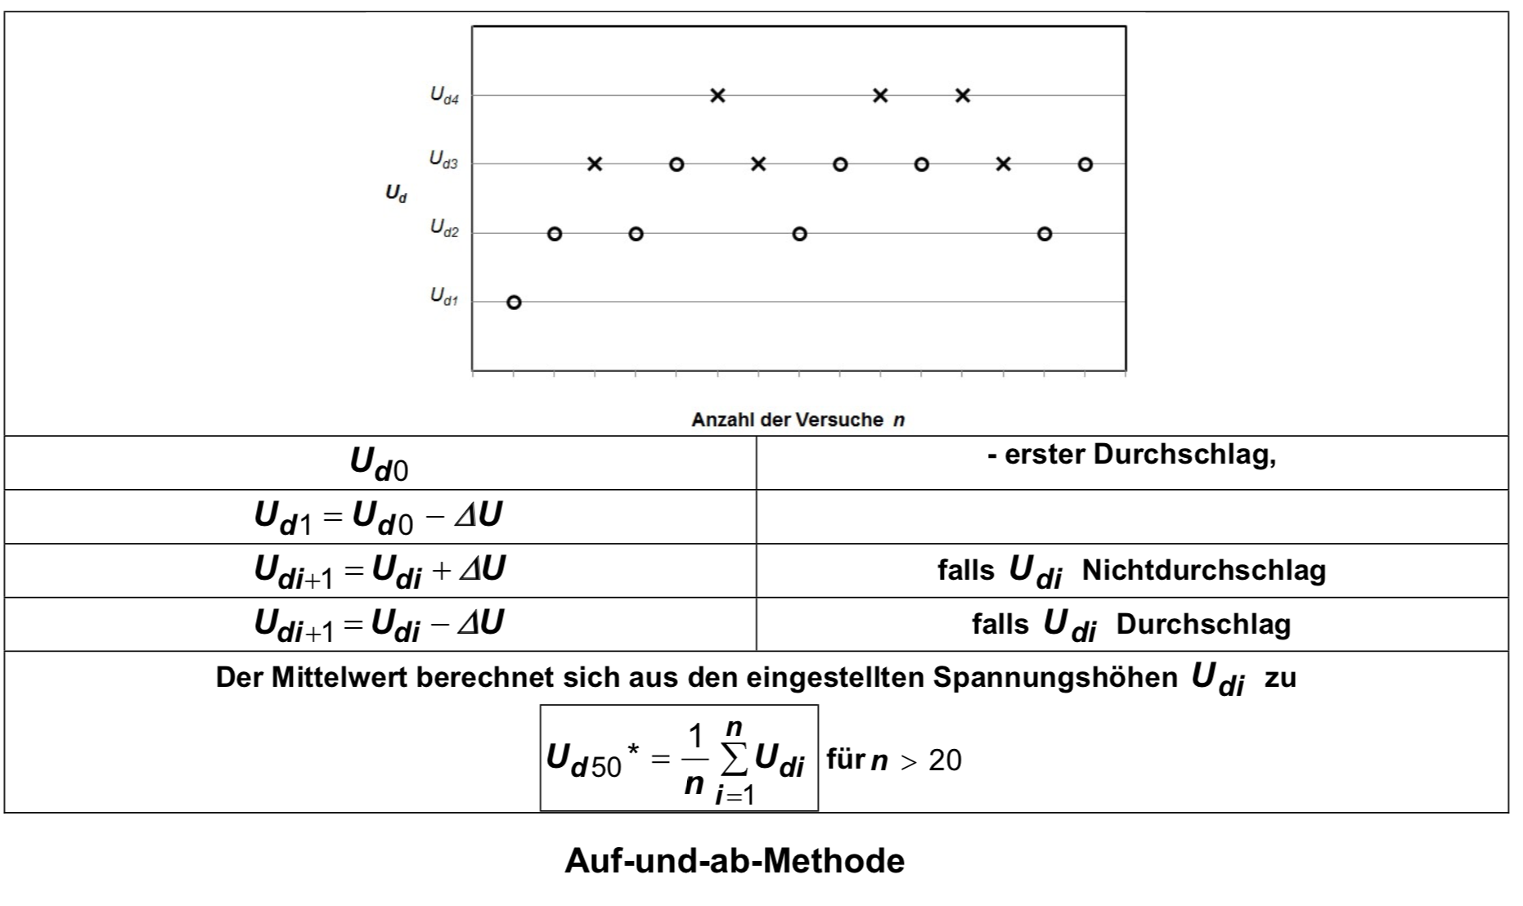
Ermittlung empirischer Verteilungsfunktionen

Slide 7
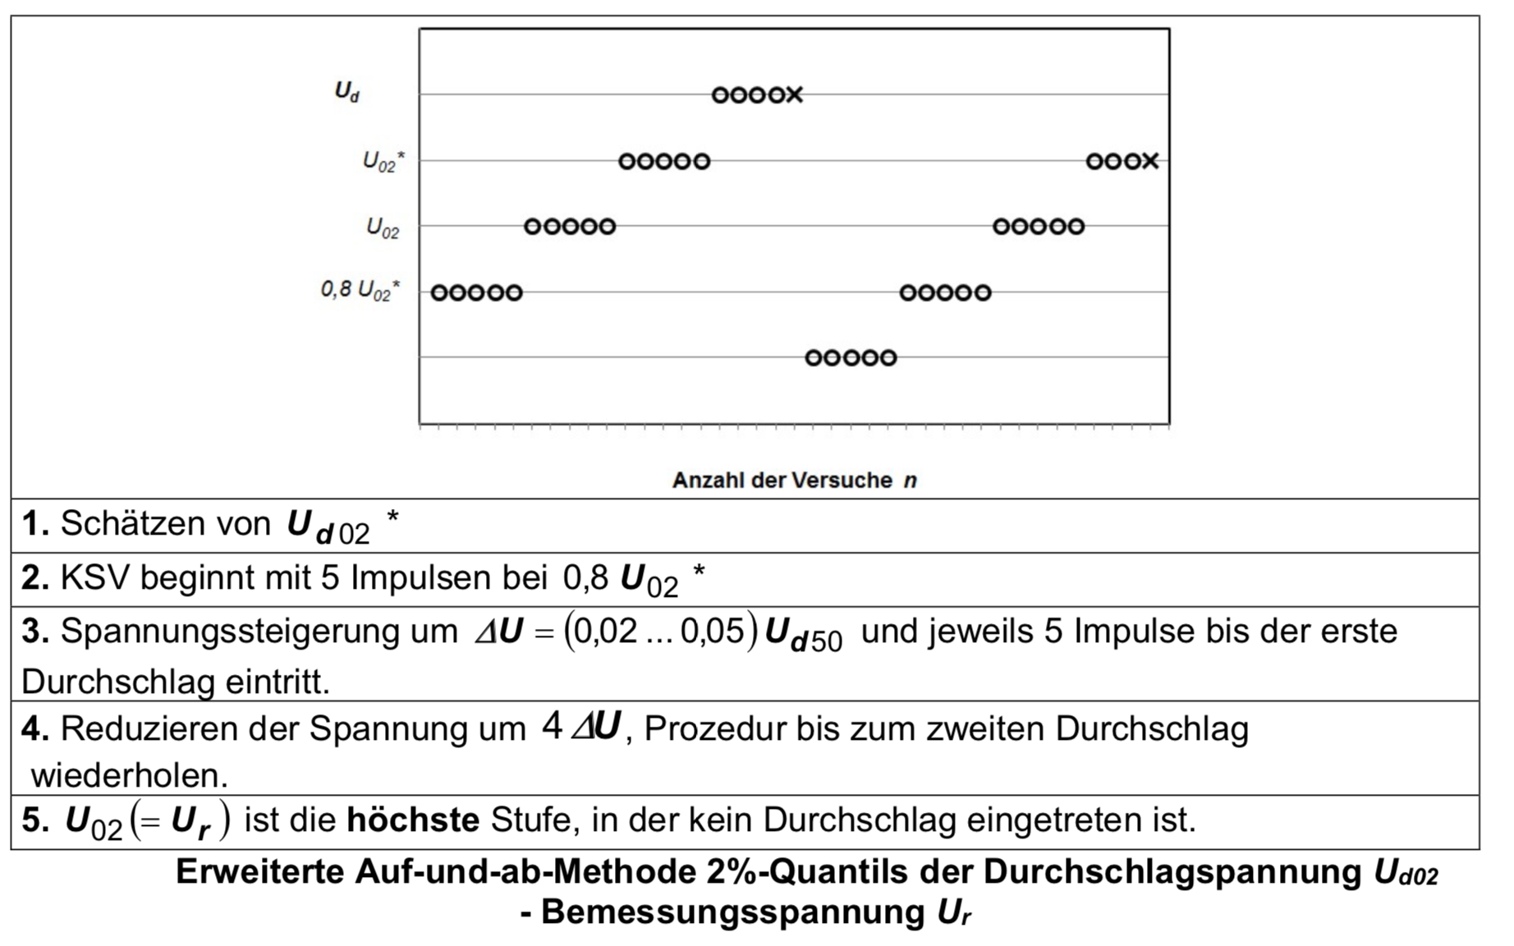
Ermittlung empirischer Verteilungsfunktionen

Slide 8
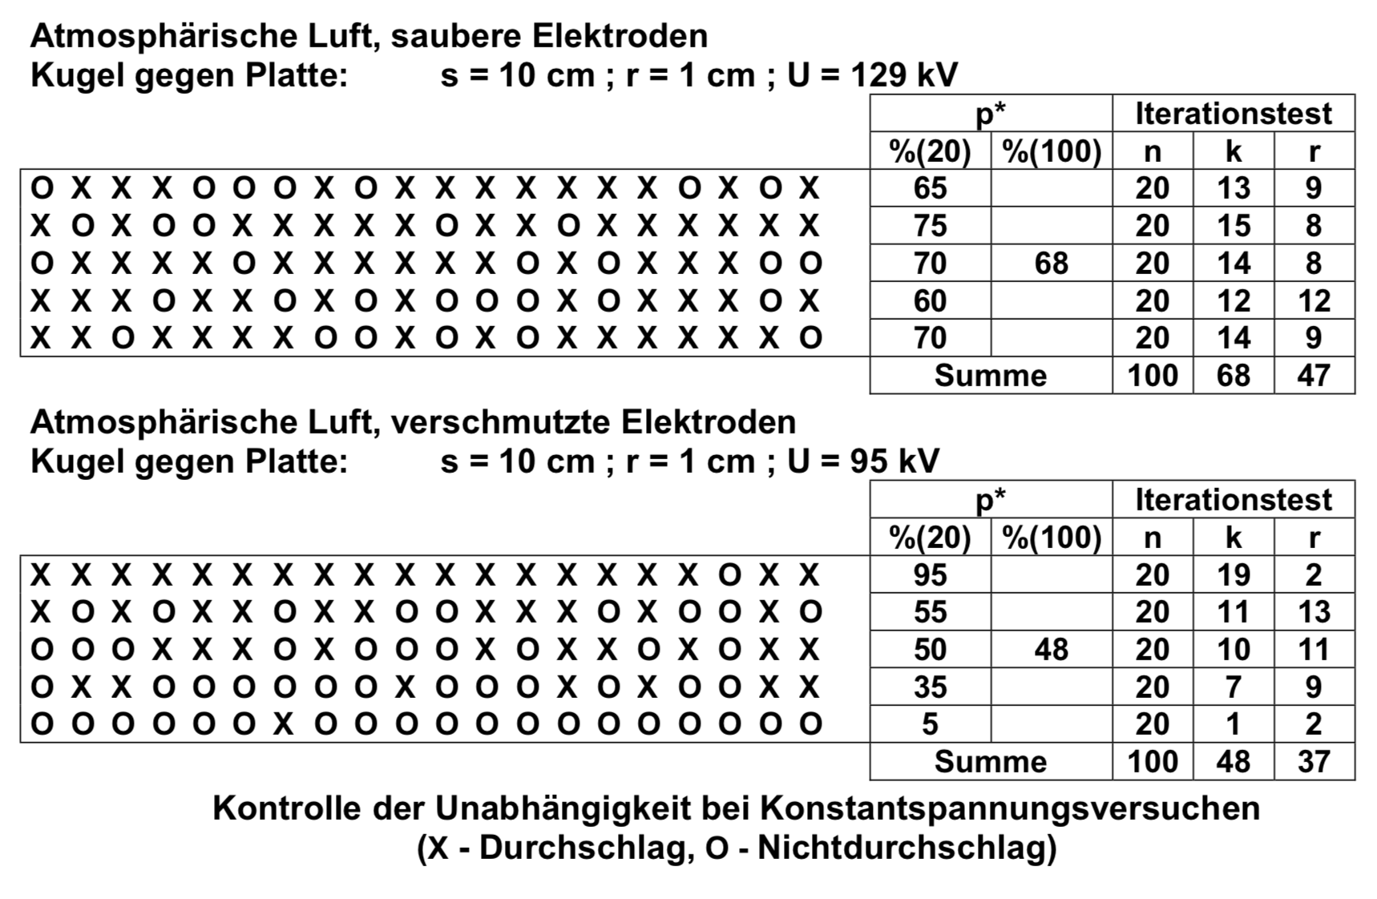
Ermittlung empirischer Verteilungsfunktionen

Slide 9
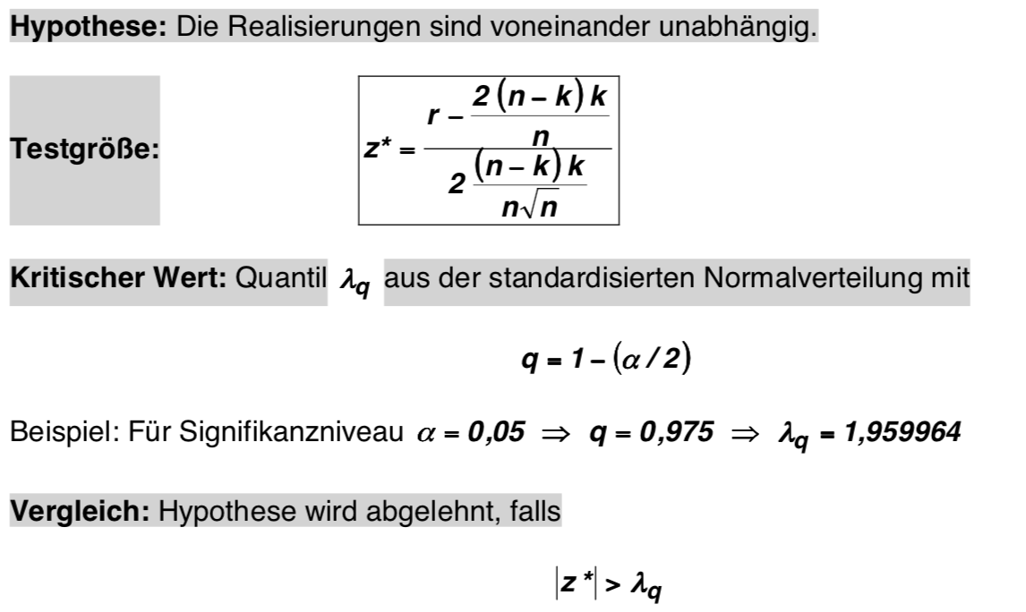
Ermittlung empirischer Verteilungsfunktionen

Slide 10
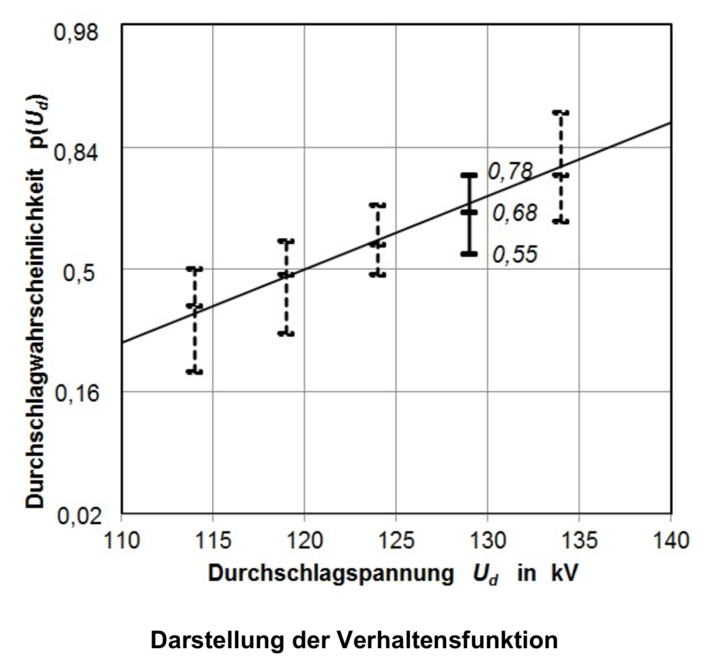
Ermittlung empirischer Verteilungsfunktionen

Slide 11
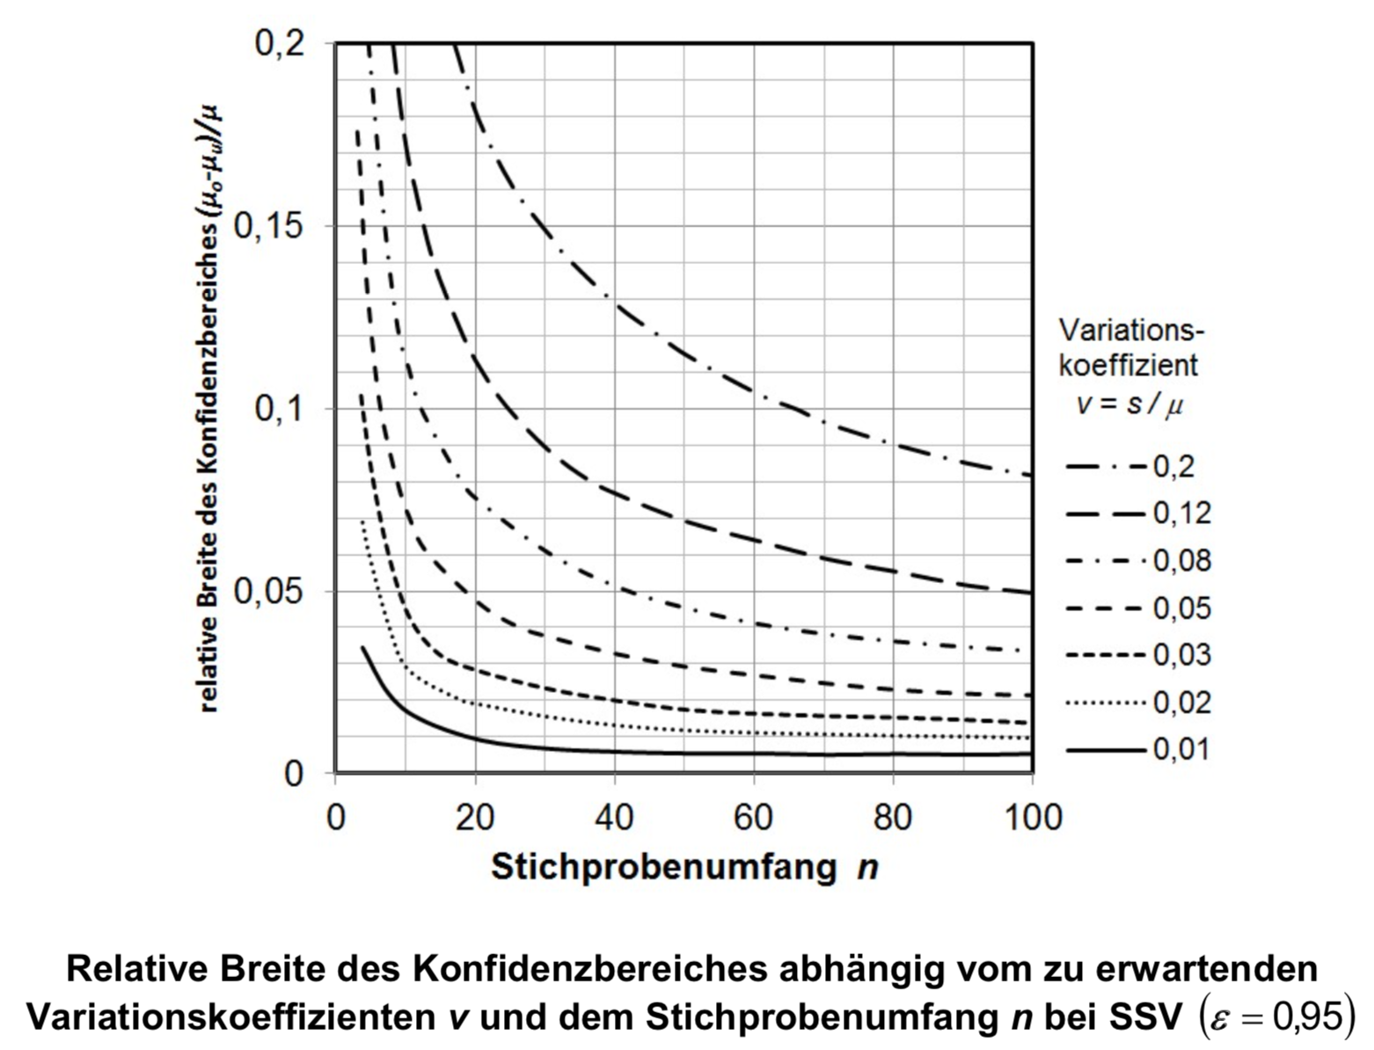
Ermittlung empirischer Verteilungsfunktionen

Slide 12
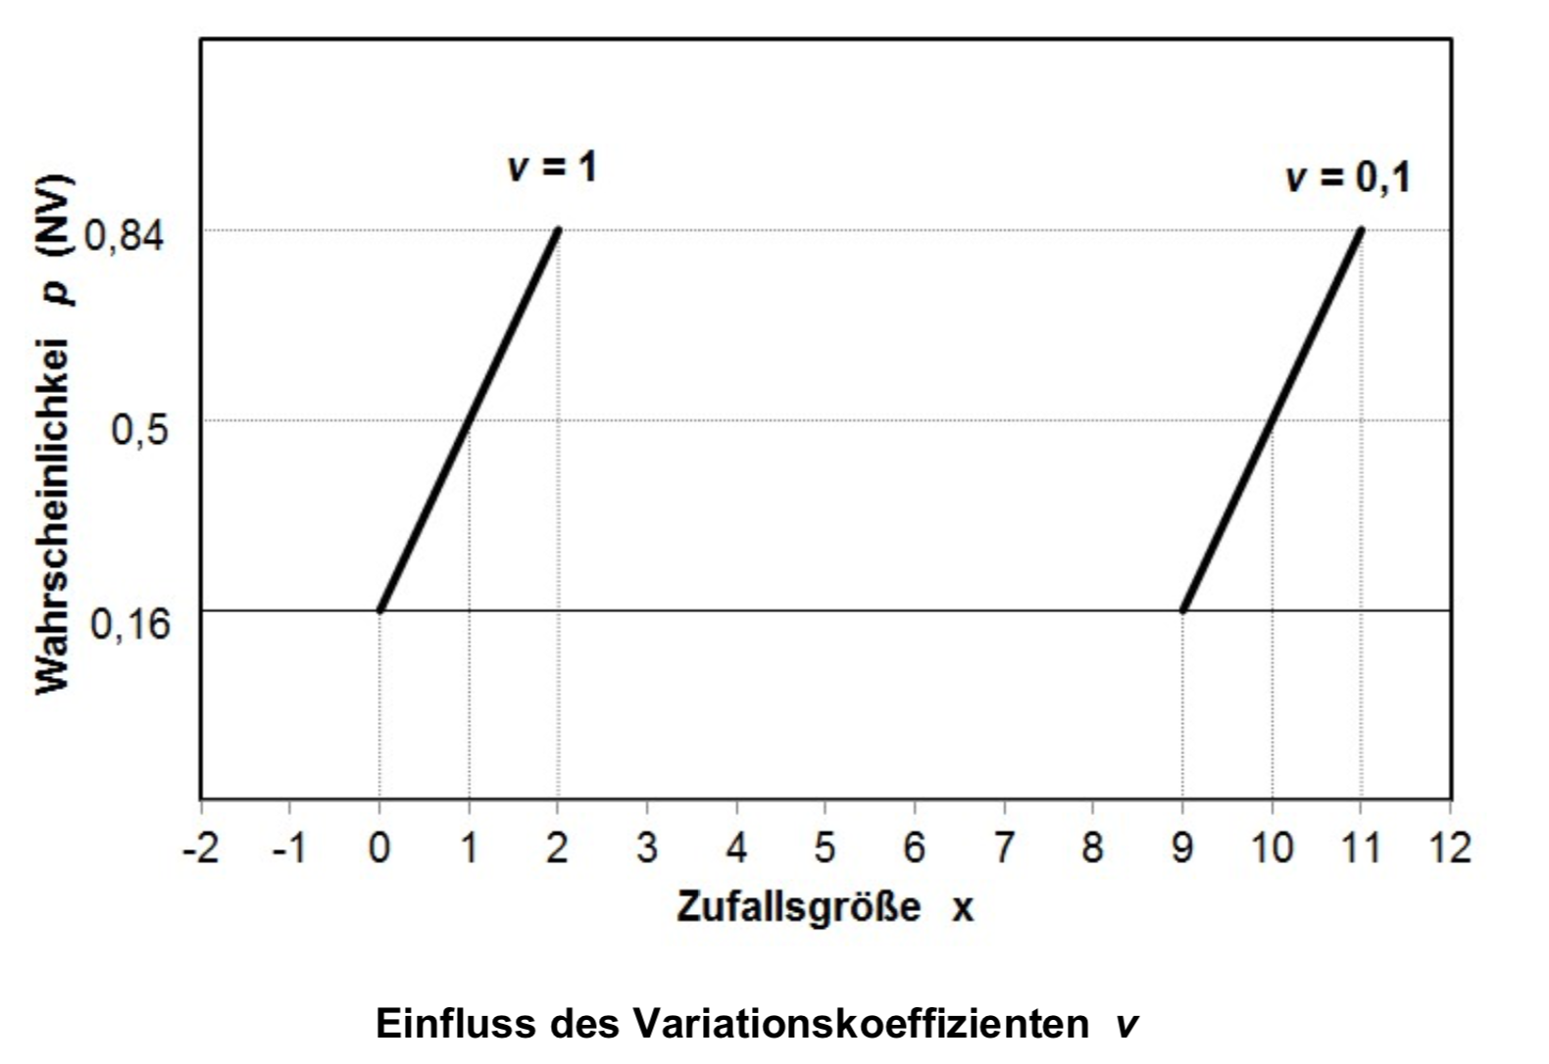
Ermittlung empirischer Verteilungsfunktionen

Slide 13
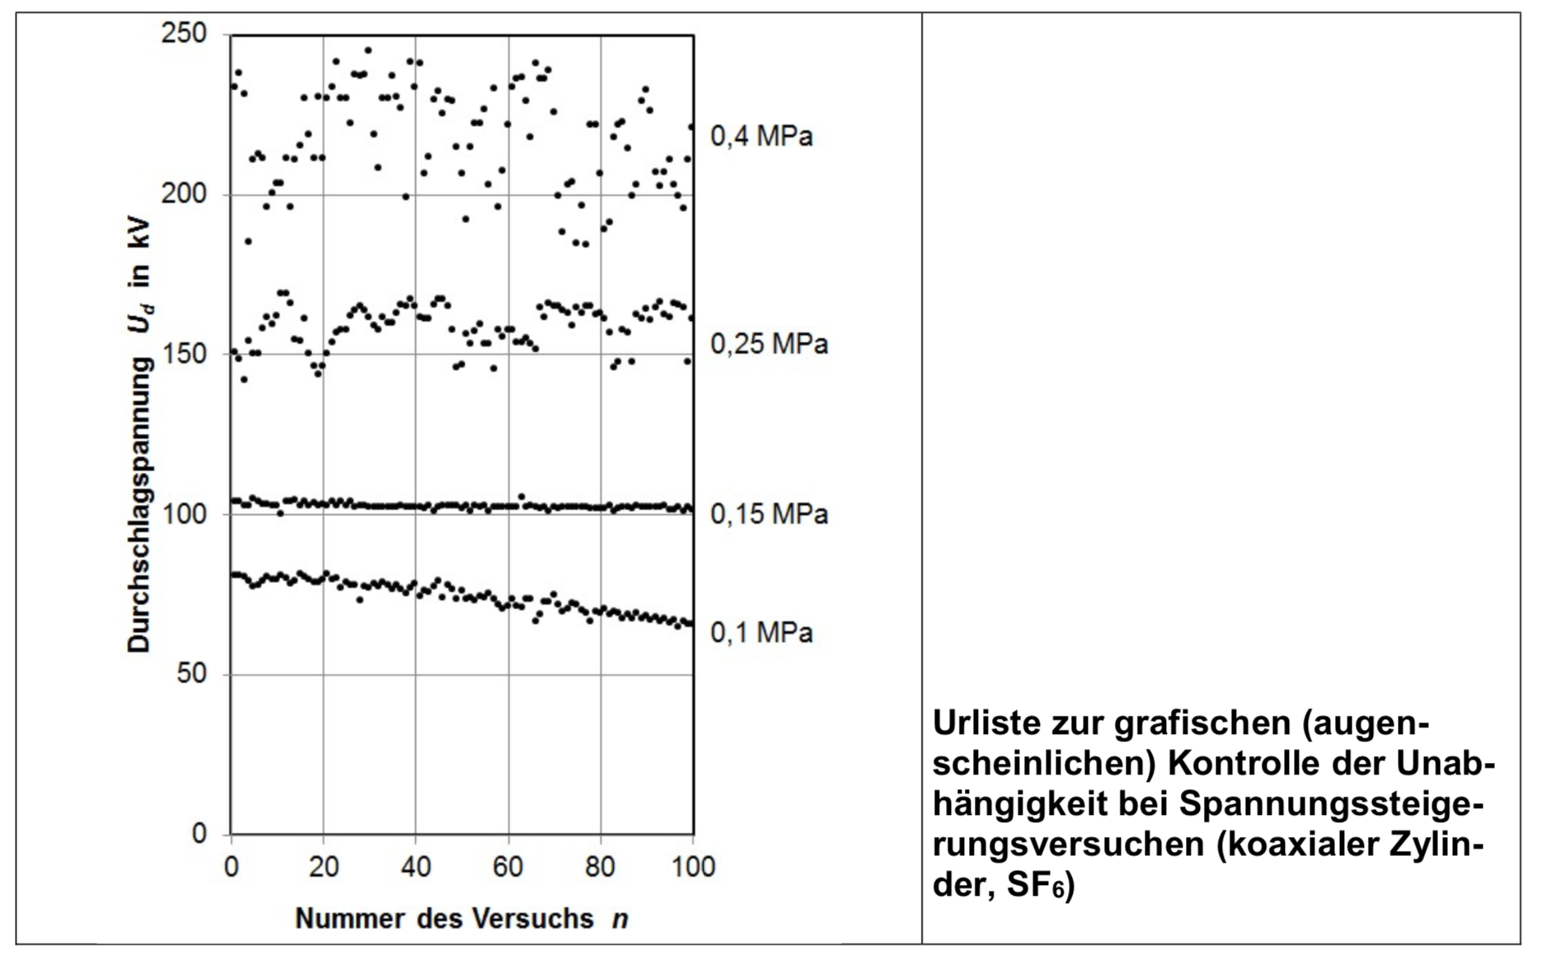
Ermittlung empirischer Verteilungsfunktionen

Slide 14
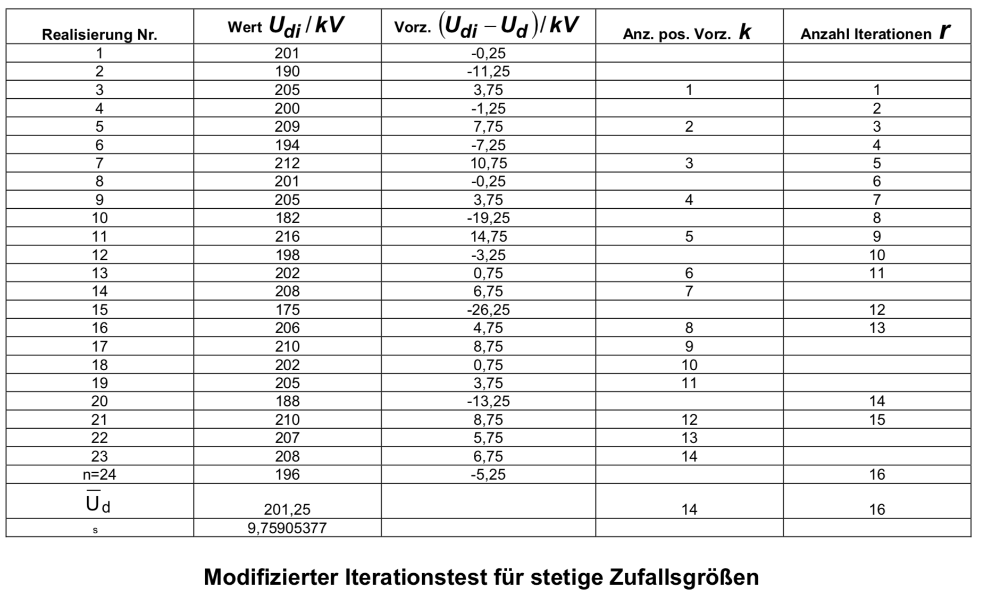
Ermittlung empirischer Verteilungsfunktionen

Slide 15
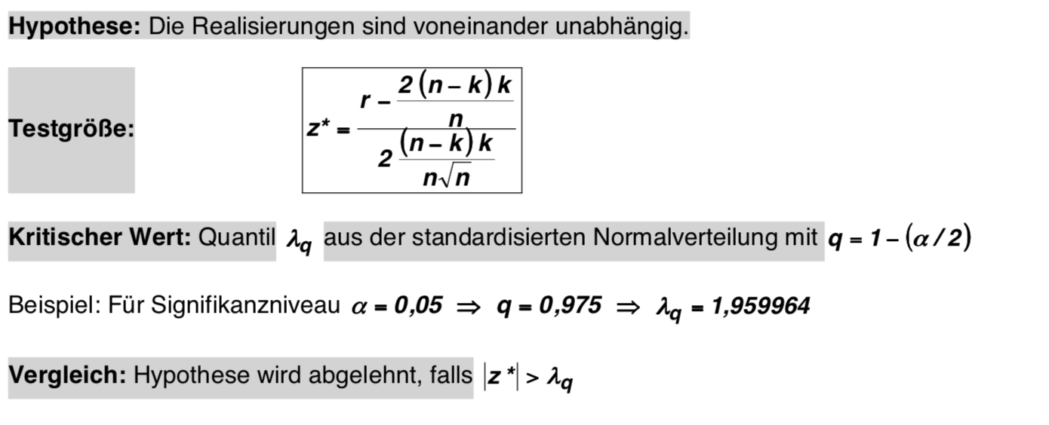
Ermittlung empirischer Verteilungsfunktionen

Slide 16
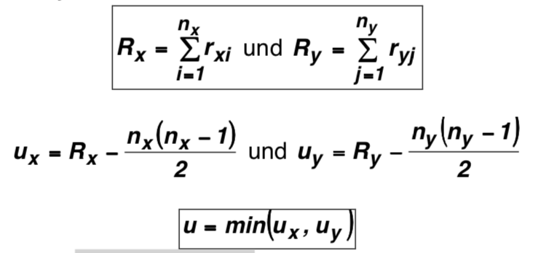
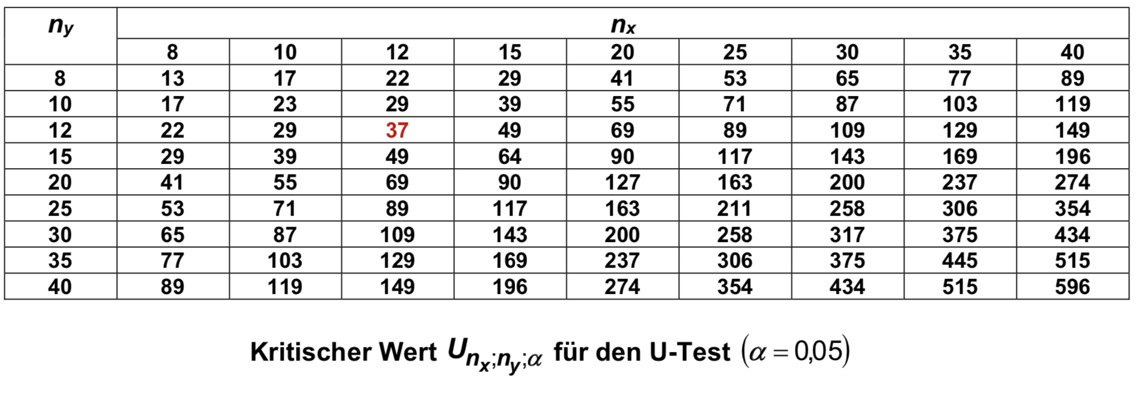
Ermittlung empirischer Verteilungsfunktionen

Slide 17
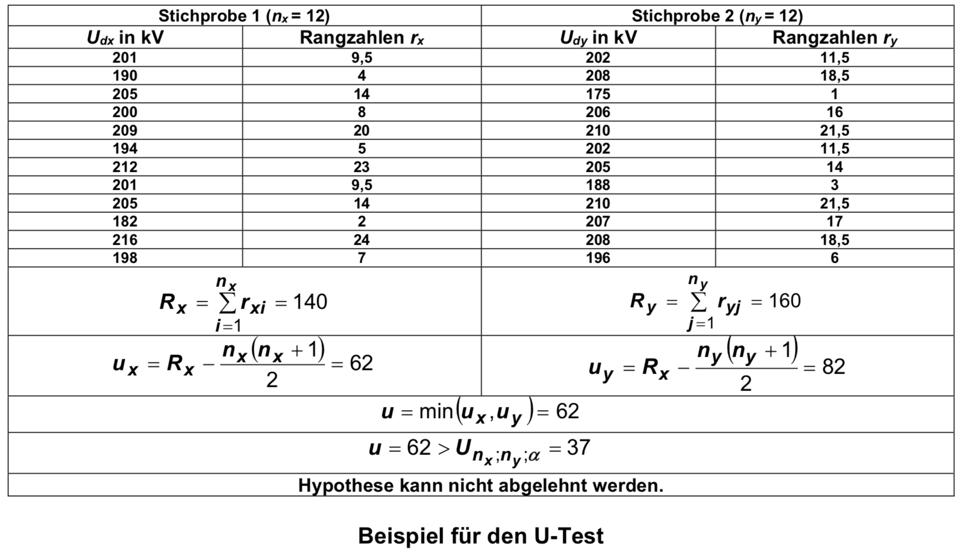
Ermittlung empirischer Verteilungsfunktionen

Slide 18
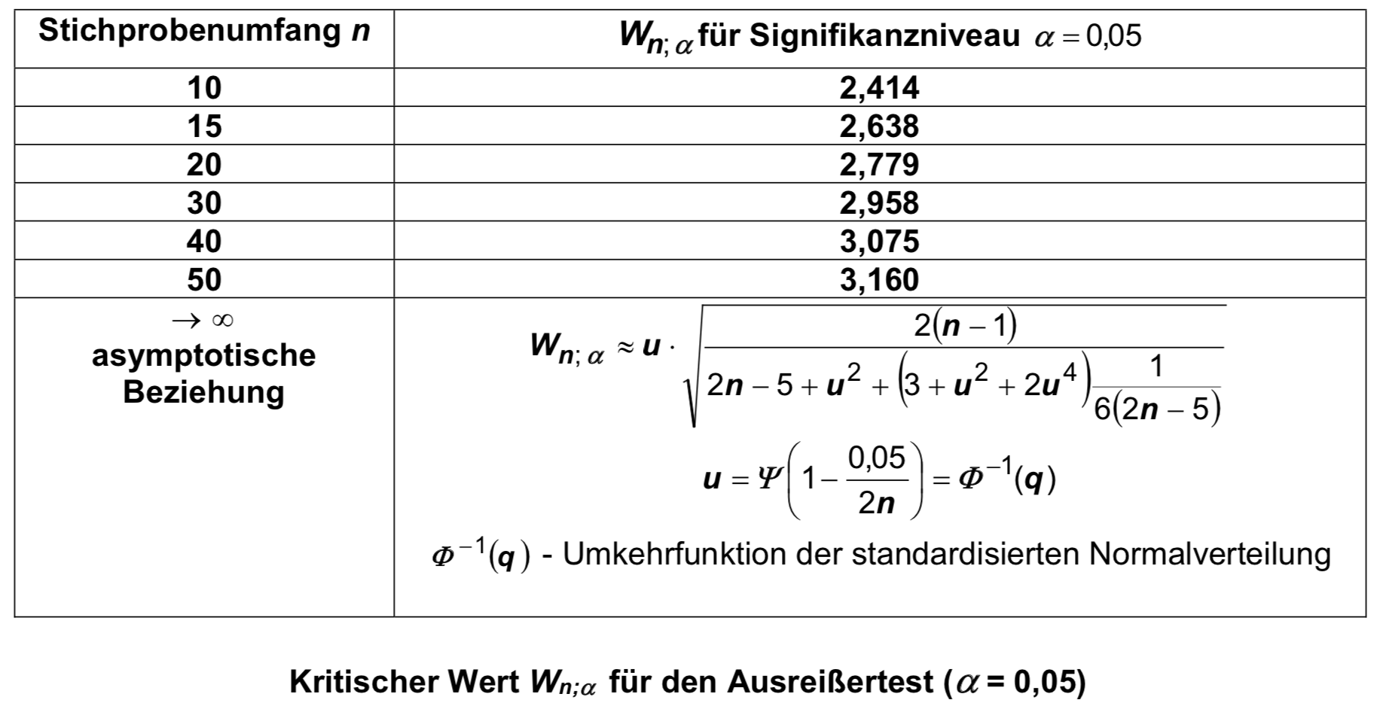
Ermittlung empirischer Verteilungsfunktionen

Slide 19
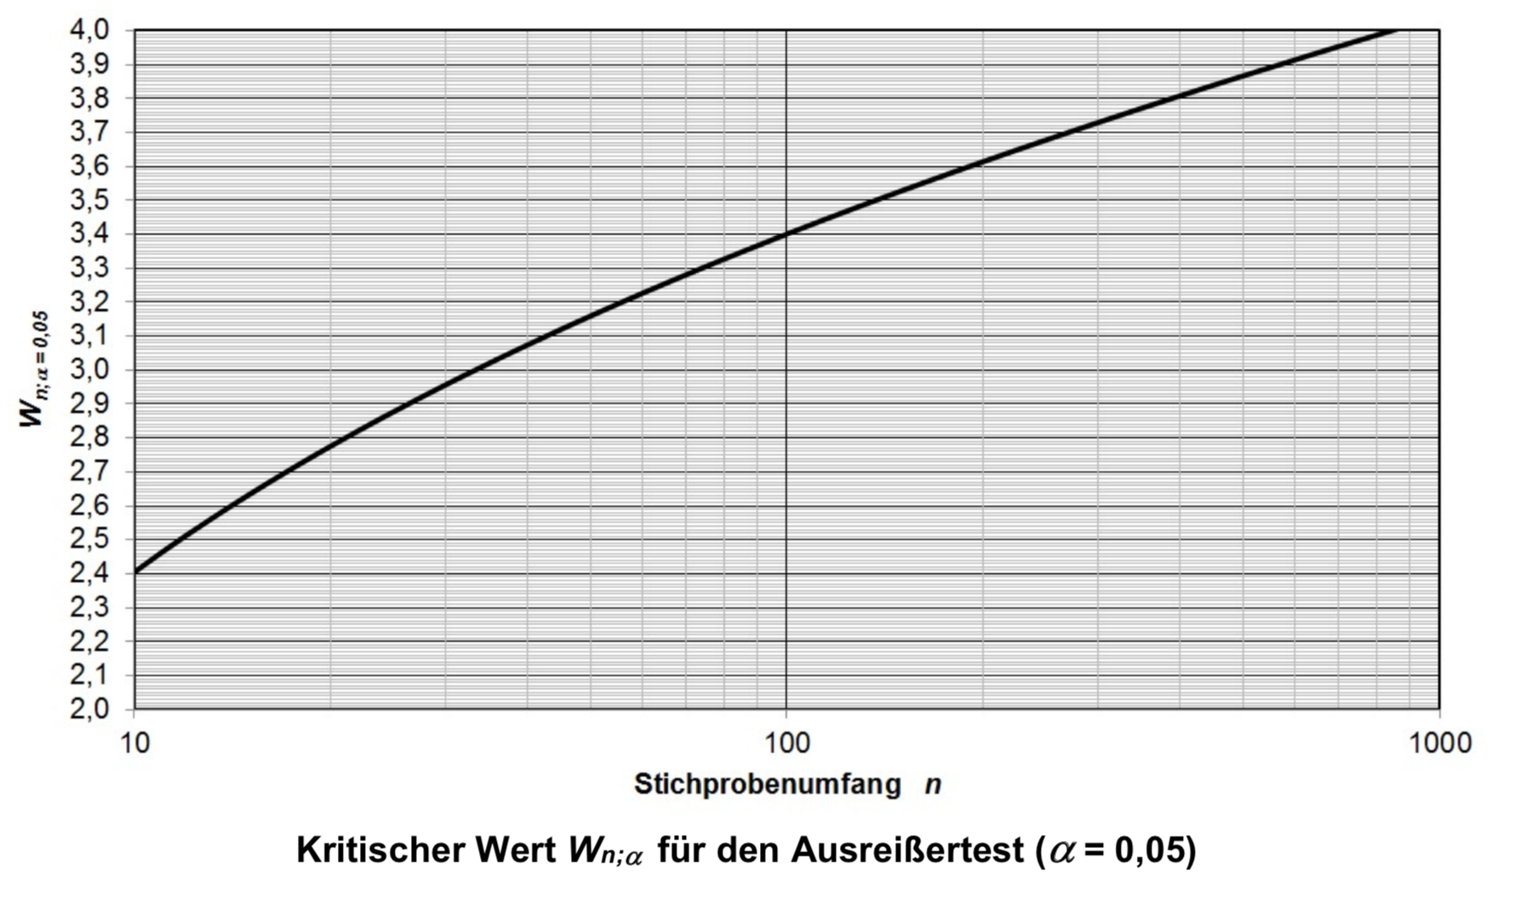
Ermittlung empirischer Verteilungsfunktionen

Slide 20
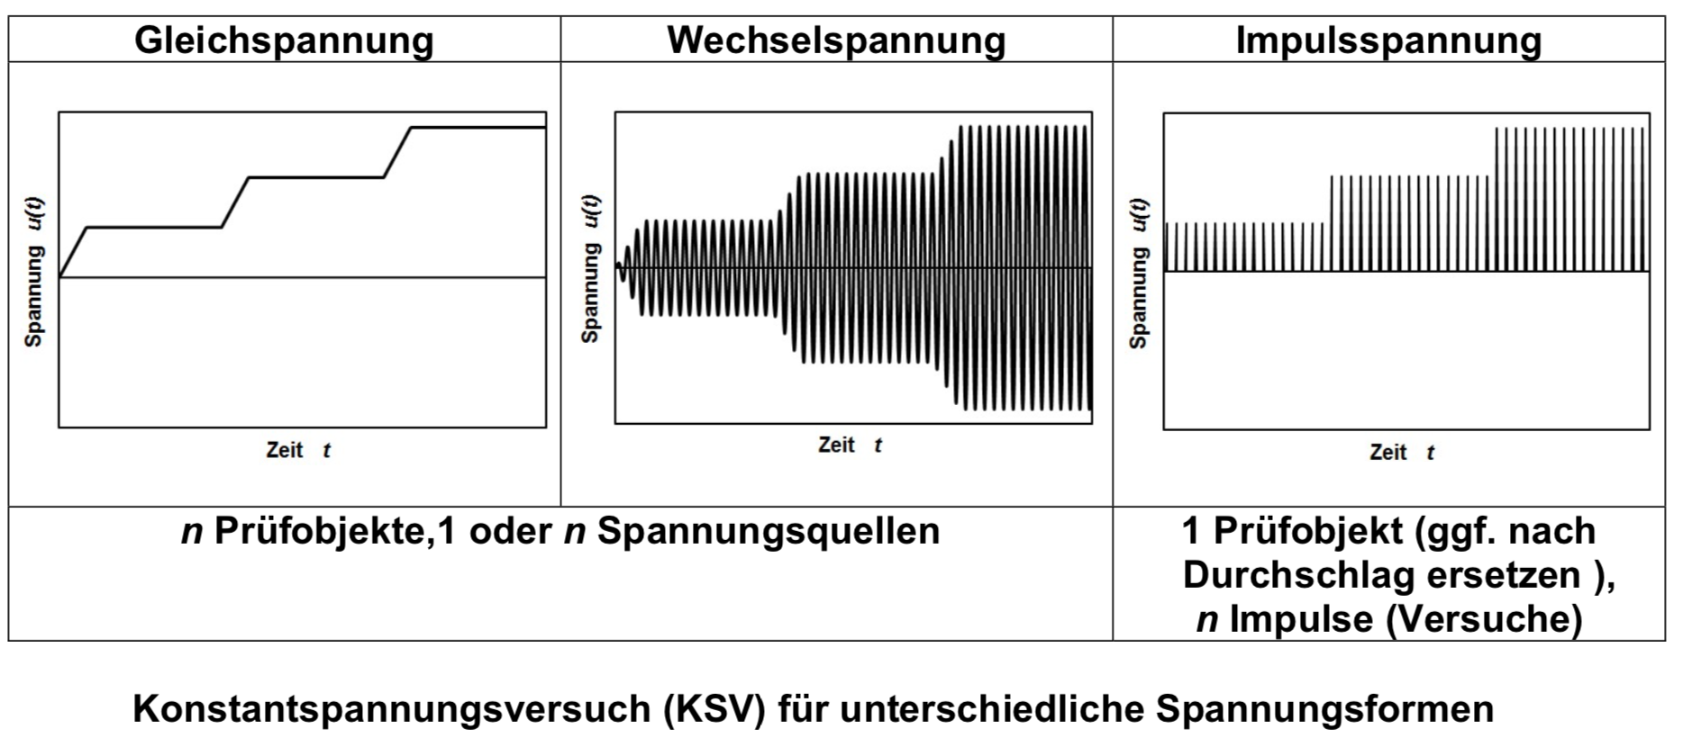
Ermittlung empirischer Verteilungsfunktionen

Slide 21
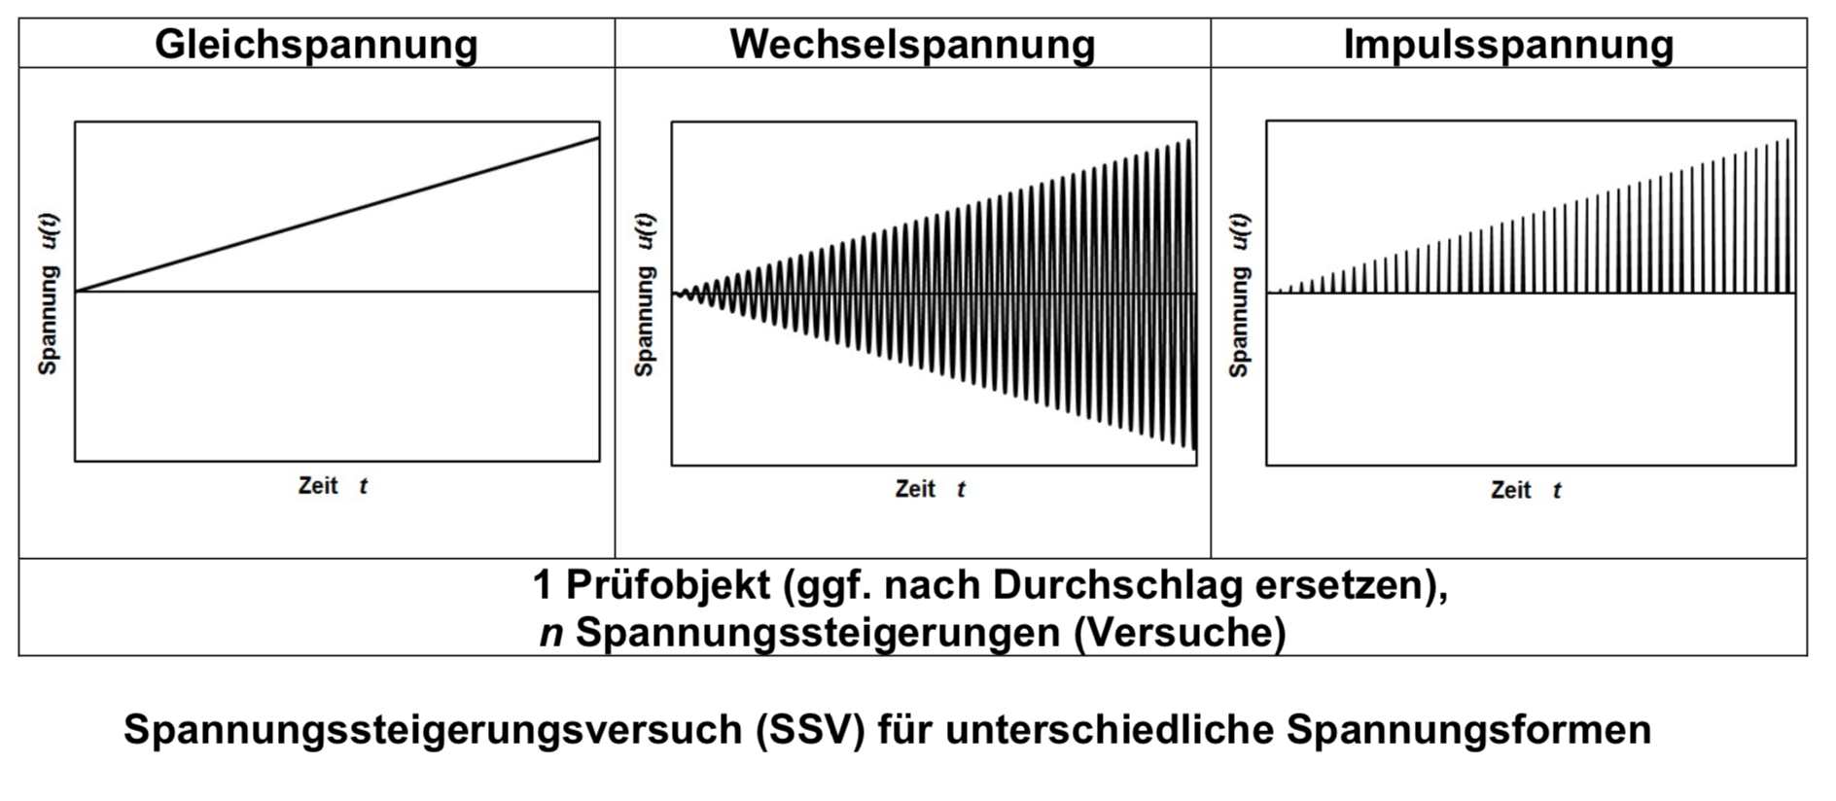
Ermittlung empirischer Verteilungsfunktionen

Slide 22
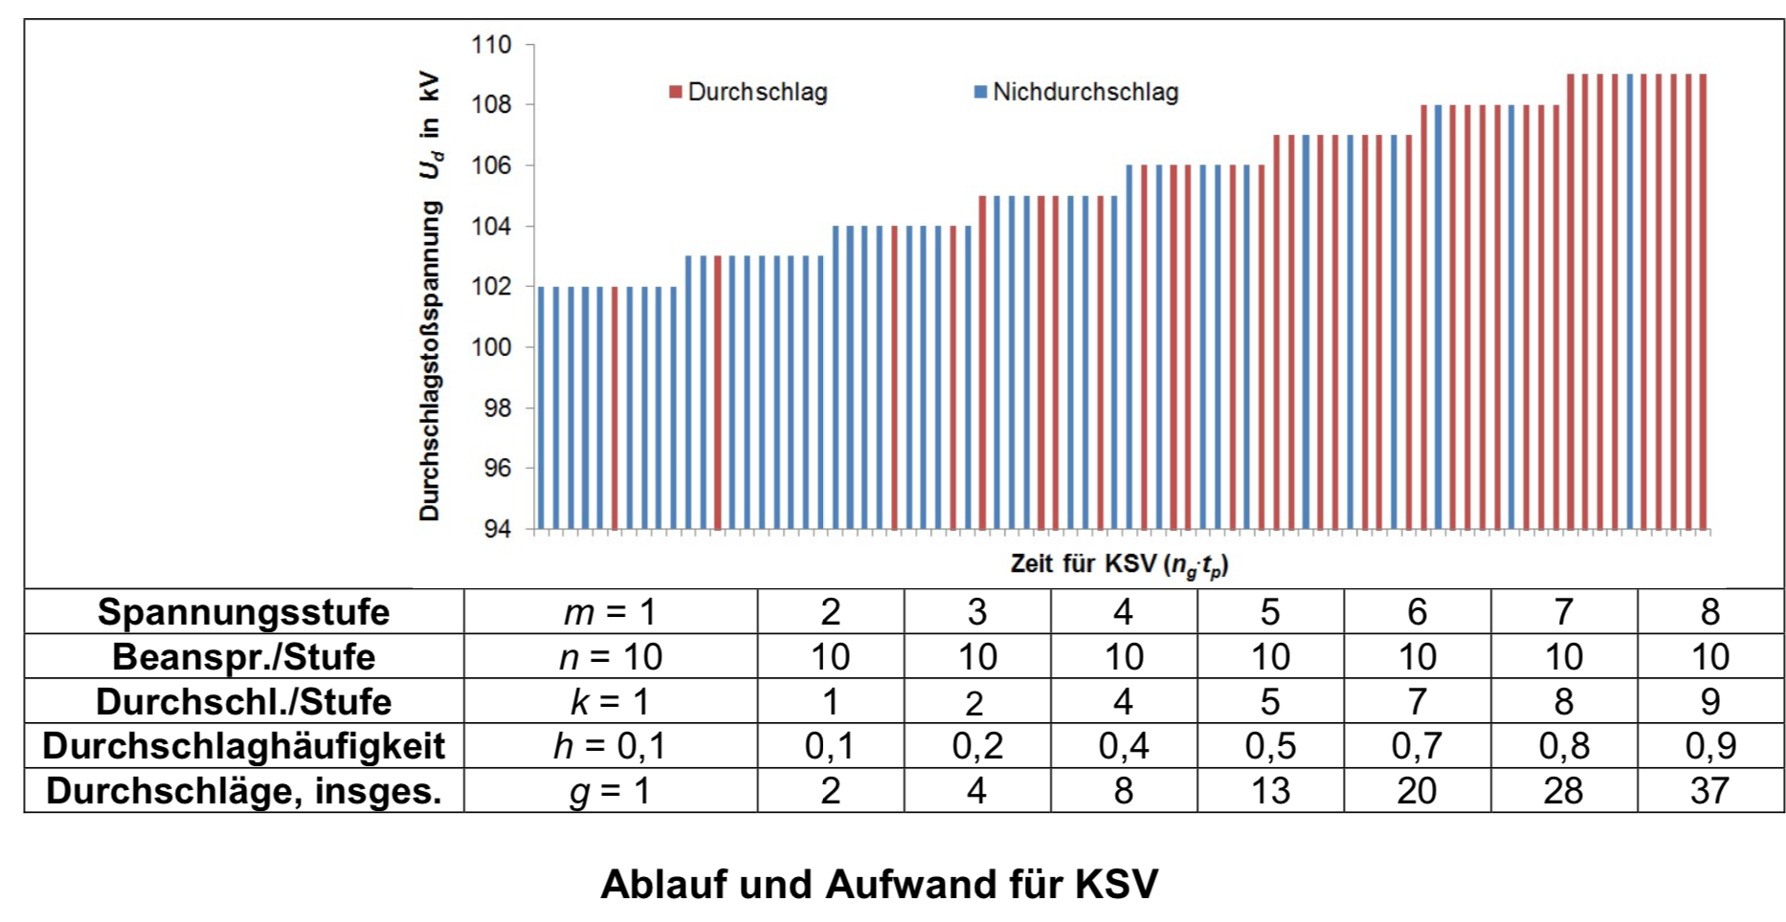
Ermittlung empirischer Verteilungsfunktionen

Slide 23
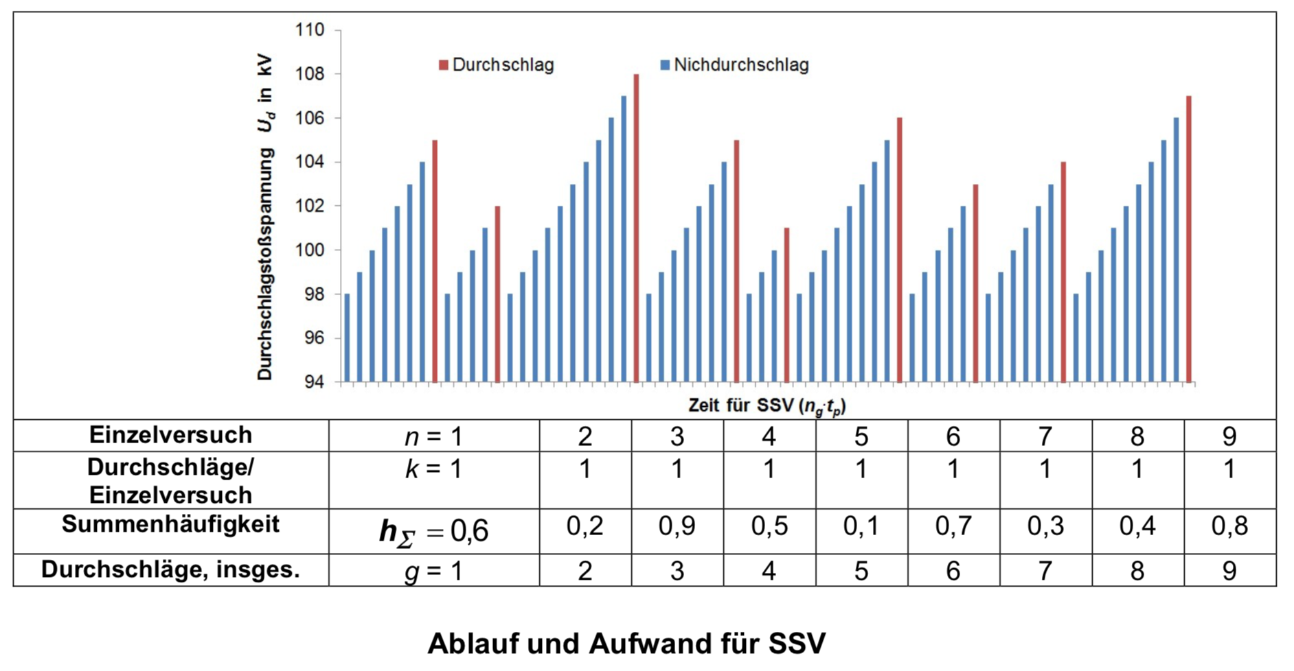
Ermittlung empirischer Verteilungsfunktionen

Slide 24
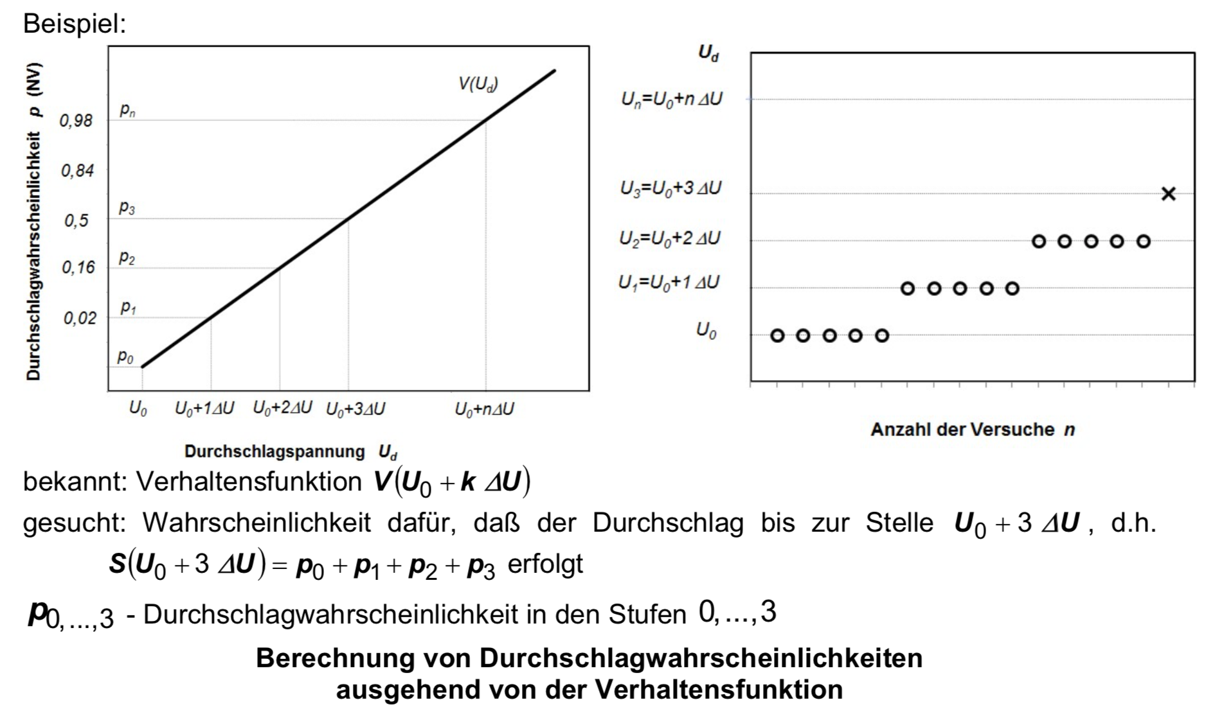
Ermittlung empirischer Verteilungsfunktionen

Slide 25
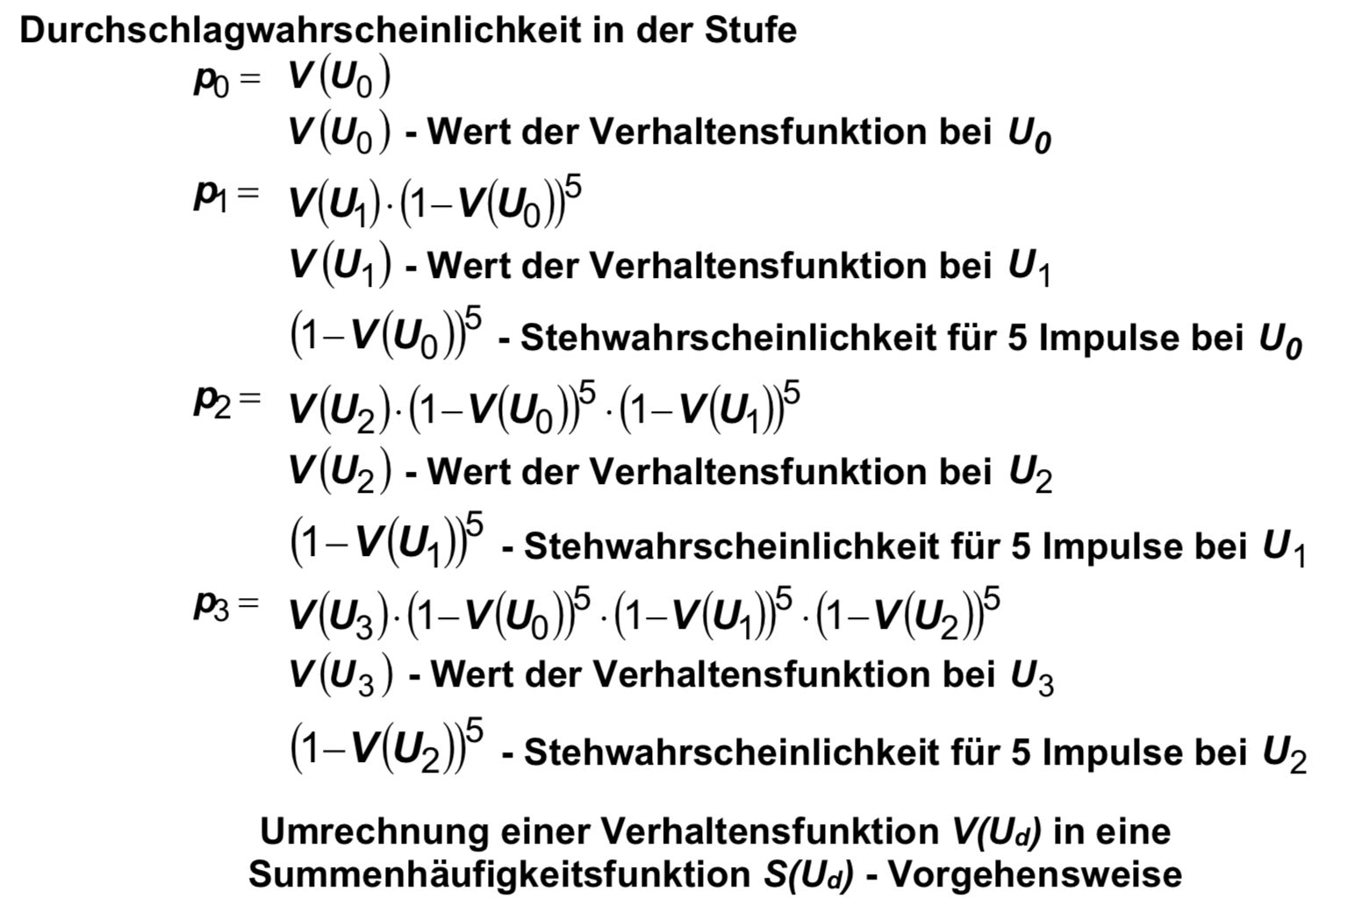
Ermittlung empirischer Verteilungsfunktionen

Slide 26
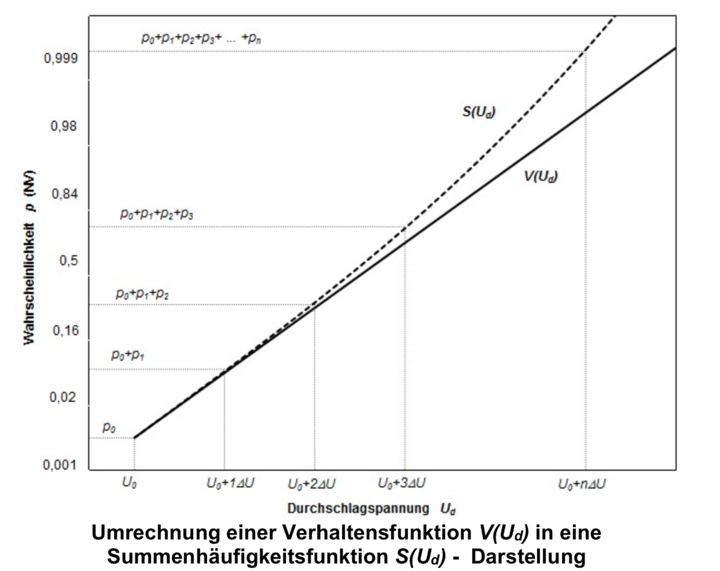
Ermittlung empirischer Verteilungsfunktionen

Slide 27


Vielen Dank!
Jens Teuscher (Dr.-Ing.)
Technische Universität Chemnitz
Fakultät für Elektrotechnik und Informationstechnik
Professur Energie- und Hochspannungstechnik
09107 Chemnitz
E-Mail: jens.teuscher@etit.tu-chemnitz.de
Telefon: +49 (0) 371 531 - 37752

